Slide 1
Поснення електричних явищ

Slide 2
План уроку
Узагальнити раніше отримані знання про електризацію тіл на основі
електронної теорії.
Групова й індивідуальна робота:
робота з текстом;
створити міні – проекти про користь і шкоду електрики.
Міні – конференція по захисту проектів.
4. Висновки.

Slide 3
Основна мета уроку
--------------------------------------------------------------------------
На основі знань про електрон і будову атома
дати пояснення електризації тіл при
зіткненні. Пояснити існування провідників і
діелектриків, і так само притягання
незаряджених провідників до заряджених
тіл.

Slide 4
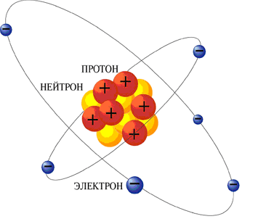
Тіла складаються
Атомів
Електрон
Протон
Заряд,,+”по модулю
дорівнює заряду електрона
Заряд ,.-” по модулю
дорівнює заряду
протона
Нейтральний,якщо число електонів дорівнює числу протонів
Заряджено негативно
якщо число електронів
більше числа протонів
Заряджено позитивно
якщо число електронів
менше числа протонів
Тіло
Тіло електризується, тобто отримує електричний заряд, коли воно отримує або втрачає електрони

Slide 5
Шерсть
Заряджається позитивно
Чому?
Ебоніт
Заряджається негативно
Заряджається негативно
Що відбувається, коли потерти ебонітовою паличкою об шерсть
-
+
Ебоніт
-
-
+
-
+
-
Шерсть
-
+
_-
_-
+
+
+
+
При електризації заряди не створюються, вони тільки розділяються.
Частина електронів переходить з одного тіла на друге
При електризації заряди не створюються, вони тільки розділяються
Чому електрони переходять з шерсті на ебоніт і навпаки?
Провідники
Діелектрики
Електрони слабко втримуються ядрами, особливо металами, тому що найбільш віддалені від ядра
Електрони міцно втримуються своїми атомами

Slide 6
Подивіться на малюнок і дайте відповідь, чи
заряджена кулька? Якщо заряджена, який знак має
кулька? Відповідь обгрунтуйте.
__________
+
+
+
+
__
__
Електричне поле діє тільки на заряджене тіло
+
-
__
+
+
__
+
+
+
-
_-
+

Slide 7
Тіла
складаються
Електрон
Протон

